Slide 7
1 | 2 | 3 | 4 | 5 | 6
и | л | и | и | л | и

Slide 10
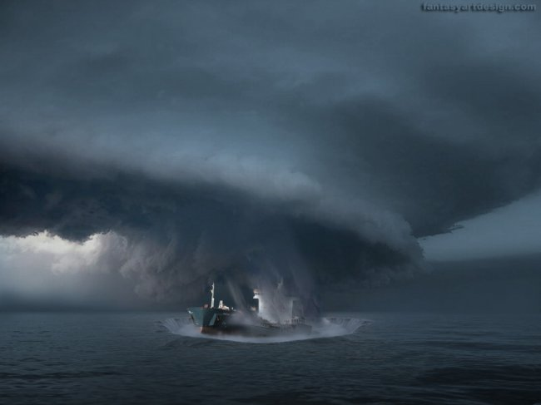

Slide 13
Барометр:
1. Прибор для измерения атмосферного давления
2. Показатель каких-нибудь изменений, состояния чего-нибудь

Slide 14
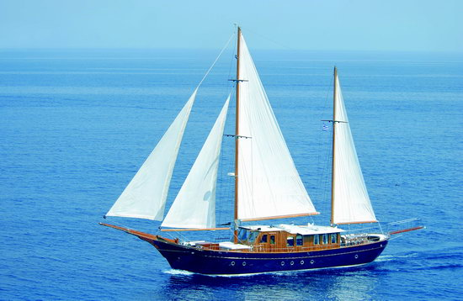
Спасибо
за урок!

